Slide 1
第三章
子网划分、变长子网掩码<VLSM>

Slide 2
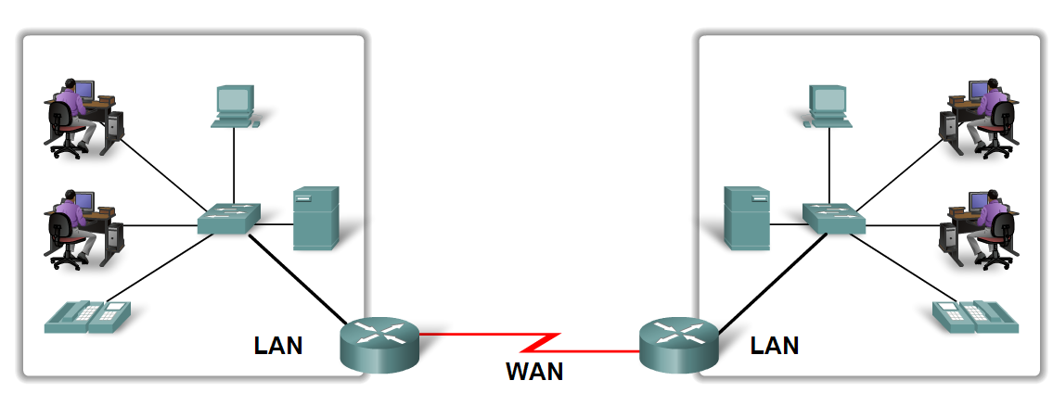
为什么进行子网划分
交换机所有端口连接同一网段的PC。
路由每个接口连接不同网段。
传统ip地址分类浪费大量的地址空间。

Slide 3
子网划分优点
减少网络流量
优化网络性能
简化网络管理
灵活的形成大的覆盖范围
提高IP地址利用率
Notes:
广播域 带宽利用率 网络范围大变小

Slide 4
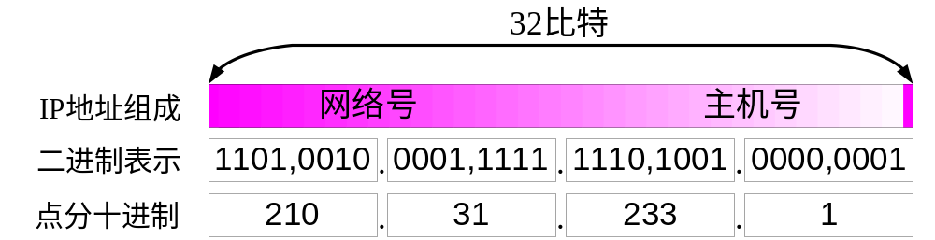
IP地址的组成
32比特的IP地址被划分为两个部分
  网络号（Network ID，NID
  主机号（Host ID，HID）

Slide 5
子网掩码
概念：用连续的1和0来分别标识某个IP地址中哪些是网络位，哪些是主机位的32位二进制数字。
点分十进制
IP
210
.
31
.
233
.
1
地址
IP
1101
,
0010
.
0001
,
1111
.
1110
,
1001
.
0000
,
0001
地址的二进制形式
子网掩码的十进制表示
255
.
255
.
255
.
0
子网掩码的二进制形式
1111
,
1111
.
1111
,
1111
.
1111
,
1111
.
0000
,
0000
×
网络号的二进制形式
1101
,
0010
.
0001
,
1111
.
1110
,
1001
.
0000
,
0000
网络号的十进制形式
210
.
31
.
233
.
0
主机号的二进制形式
0000
,
0000
.
0000
,
0000
.
0000
,
0000
.
0000
,
0001
主机号的十进制形式
0
.
0
.
0
.
1

Slide 6
网络号和网段
将一个IP地址及其对应的子网掩码转换成2进制，然后将IP地址和子网掩码一一对应相与，得出网络号
192.168.1.2/24
网络号一样的IP地址在同一个网段
192
168
1
2
11000000
10101000
00000001
00000010
255
255
255
0
×
11111111
11111111
11111111
00000000
192
168
1
0
11000000
10101000
00000001
00000000

Slide 7
默认子网掩码
A类：255.0.0.0
B类：255.255.0.0
C类：255.255.255.0

Slide 8
变长子网掩码
C类网络地址
192
.
168
.
1
.
0
非标准子网掩码的十进制形式
255
.
255
.
255
.
192
非标准子网掩码的二进制形式
1111
,
1111
.
1111
,
1111
.
1111
,
1111
.
11
00
,
0000
网络号
子网号
主机号
牢记：2⁰=1 2¹=2 2²=4 2³=8 2⁴=16 2⁵=32 2⁶=64 2⁷=128

Slide 9
192
168
1
0
11000000
10101000
00000001
00000000
255
255
255
192
11111111
11111111
11111111
11
000000
192
168
1
0
第1个子网网络地址
11000000
10101000
00000001
00
网络号相同，属于同一子网
000000
192
168
1
1
11000000
10101000
00000001
00
000001
192
168
1
2
11000000
10101000
00000001
00
000010
192
168
1
3
11000000
10101000
00000001
00
000011
···
···
···
···
网络号不同
192
168
1
63
11000000
10101000
00000001
00
111111
第1个子网广播地址
192
168
1
64
11000000
10101000
00000001
01
000000

Slide 10
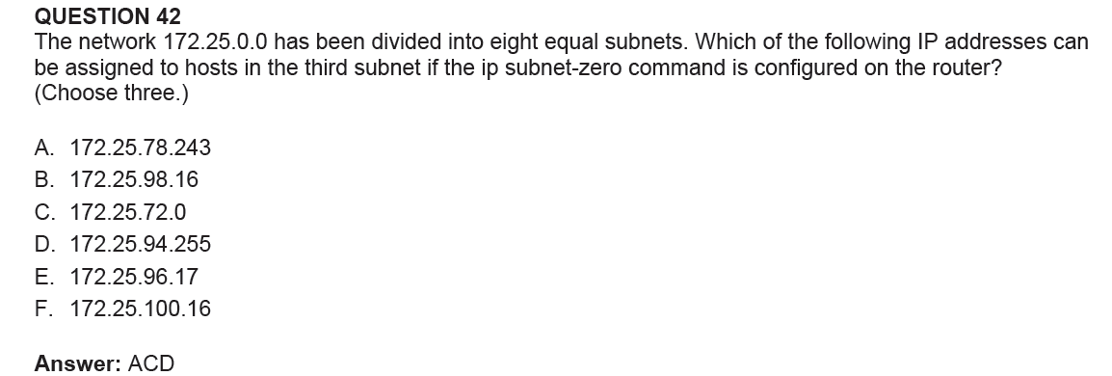
IP零子网
  ip subnet-zero 并不是一个新命令，但是在过去的cisco考试目标中没有包含，现在考试中可能会出现。使用这个命令可以允许你在自己的网络设计中使用第一个和最后一个子网。例如：掩码192，通常只提供子网64和128，但是用了ip subnet-zero之后，0，64，128，192，都可以投入使用！

Slide 11
子网划分的方法
  1、有多少子网？2^{x}
  2、块尺寸/大小？2^{y}或256—子网掩码
  3、有多少主机？ 2^{y}—2
  4、每个子网的网络号和广播地址？
  5、每个子网的合法主机？

Slide 12
172.16.0.0/26
划分了多少个子网 1024
每个子网有多少个IP地址 64
第37个子网的网络号码和广播地址

Slide 13
192
168
1
0
11000000
10101000
00000001
00
第1个子网网络地址
000000
192
168
1
63
11000000
10101000
00000001
00
第1个子网广播地址
111111
192
168
1
64
11000000
10101000
00000001
01
第2个子网网络地址
000000
192
168
1
127
11000000
10101000
00000001
01
第2个子网广播地址
111111
192
168
1
128
11000000
10101000
00000001
10
000000
第3个子网网络地址
192
168
1
191
11000000
10101000
00000001
10
第3个子网广播地址
111111
192
168
1
192
11000000
10101000
00000001
11
第4个子网网络地址
000000
192
168
1
255
11000000
10101000
00000001
11
第4个子网广播地址
111111

Slide 14
IP地址汇总
192
168
1
0
11000000
10101000
00000001
00
000000
192
168
1
63
11000000
10101000
00000001
00
111111
192
168
1
64
192.168.1.0/25
11000000
10101000
00000001
01
000000
192
168
1
127
11000000
10101000
00000001
01
111111
192
168
1
128
11000000
10101000
00000001
10
000000
192
168
1
191
11000000
10101000
00000001
10
111111
192.168.1.128/25
192
168
1
192
11000000
10101000
00000001
11
000000
192
168
1
255
11000000
10101000
00000001
11
111111

Slide 15
IP地址汇总
192
168
1
0
11000000
10101000
00000001
00
000000
192
168
1
63
11000000
10101000
00000001
00
111111
192
168
1
64
11000000
10101000
00000001
01
000000
192
168
1
127
11000000
10101000
00000001
01
111111
192
168
1
128
192.168.1.0/24
11000000
10101000
00000001
10
000000
192
168
1
191
11000000
10101000
00000001
10
111111
192
168
1
192
11000000
10101000
00000001
11
000000
192
168
1
255
11000000
10101000
00000001
11
111111

Slide 16
TCP/IP排错
  1、ping 127.0.0.1
  这是一个诊断或环回地址，如果成功则确定IP栈是被初始化过的。如果失败，那么IP栈失败，需要在这台主机上重新安装TCP/IP。
  2、ping 本地主机地址
  测试网络接口卡（NIC）功能是否正常。
  3、ping 默认网关
  测试与网关的连接链路是否正常。如果失败，则表明存在一个本地物理网络问题，这个问题可能出现在NIC到路由器之间的任何一个位置上。
  4、ping 远端服务器
  测试与远端服务器的连通性。如果失败，那么所面对的将是某些远程网络的问题。、

Slide 17
TCP/IP排错
  Pc机上一些命令：
  Tracert
  显示通往目标网络路径上的路由列表
  Arp –a
  显示IP到MAC地址的映射
  ipconfig/all
  用于显示pc机上的网络配置

Slide 18
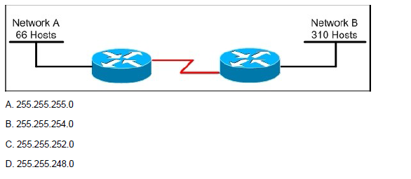
VLSM练习题
1.在利用率最高的条件下，应使用哪一个子网掩码作为网络B的子网掩码？

Slide 19
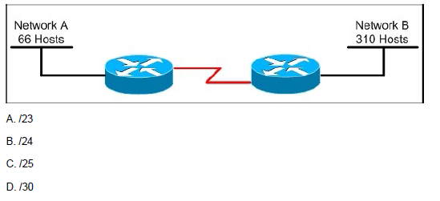
VLSM练习题
2.为避免浪费，在路由器之间的点对点链路上应使用何种子网掩码长度？

Slide 20

VLSM练习题
3.A公司有五个部门，工程部现有112台主机，销售部现有58台主机，财务部现有27台主机，人事部现有9台主机，后勤部现有5台主机。公司提供一个C类地址段210.42.102.0/24，现要求工程师对该C类地址段进行合理分配，每个部门都能够分到最合理的地址段。
销售部58台
后勤部5台
人事部9台
工程部112台
财务部27台

Slide 21
结束

